Slide 1





Đạo đức
Bài 26: Phòng tránh bỏng

Slide 2
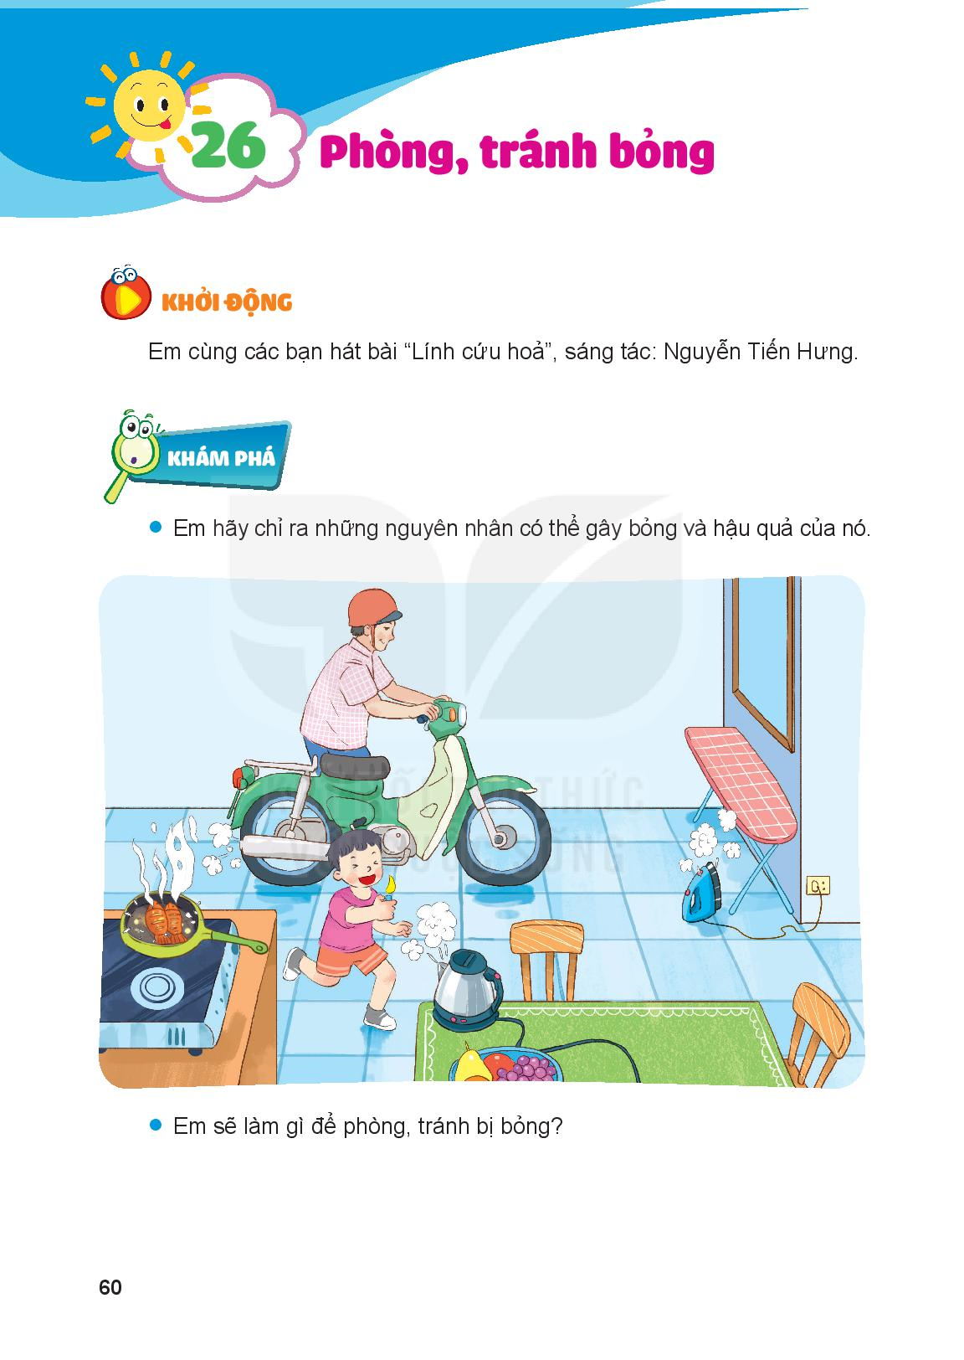

Slide 4
